Slide 1
LE RESEAU INFORMATIQUE SANS FIL WI-FI (Wirless Fidelity)
Master-RSI
2008-2022

Slide 2
PRESENTATION
La norme IEEE 802.11 ratifiée en 1997 est un standard international décrivant les caractéristiques d'un réseau local sans fil (WLAN).
Le Wi-Fi parfois noté à tort WiFi, correspond initialement au nom donné à la certification délivrée par la Wi-Fi Alliance, anciennement WECA, l'organisme chargé de maintenir l'interopérabilité entre les matériels répondant à la norme 802.11.

Slide 3
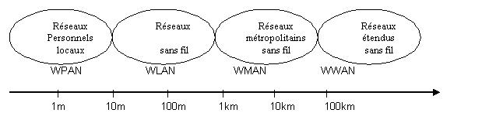
Type de Réseaux Sans Fil
Les technologies sans fil, de même que pour les liaisons filaires, se regroupent en catégories suivant la portée de ces liaisons.

Slide 4
Avantages du WiFi
Norme internationale maintenue par l'IEEE et indépendante d'un constructeur en particulier
Fonctionnement similaire à Ethernet
Évite le développement de nouvelles couches réseau spécifiques
Rayon d'action important
Débit acceptable
Mise en œuvre facile
Pas de travaux, pas de nouveau câblage

Slide 5
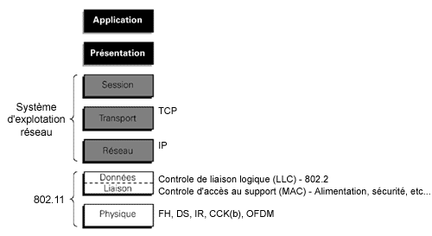
La norme 802.11 s'attache à définir les couches basses du modèle OSI

Slide 6
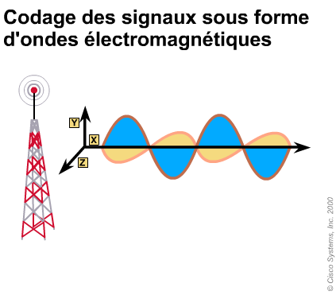
Couche Physique Sans fil

Slide 7
Principes radioélectriques
Basé sur une technologie militaire
Objectif : limiter la détection des stations en émission
L'émission s'effectue sous le niveau de bruit (porteuse) et nécessite la connaissance de l'algorithme de modulation pour être détecté
Utilisation d'un spectre étalée
Plage de fréquences relativement large pour les émetteurs
Moins sensible aux interférences qu'en spectre étroit
Les types de modulations utilisés
  DSSS (DirectSequence Spread Spectrum)
  FHSS (FrequencyHoppingSpread Spectrum)

Slide 8
Type de liaison utilisée
La liaison radio est half duplex

Slide 9
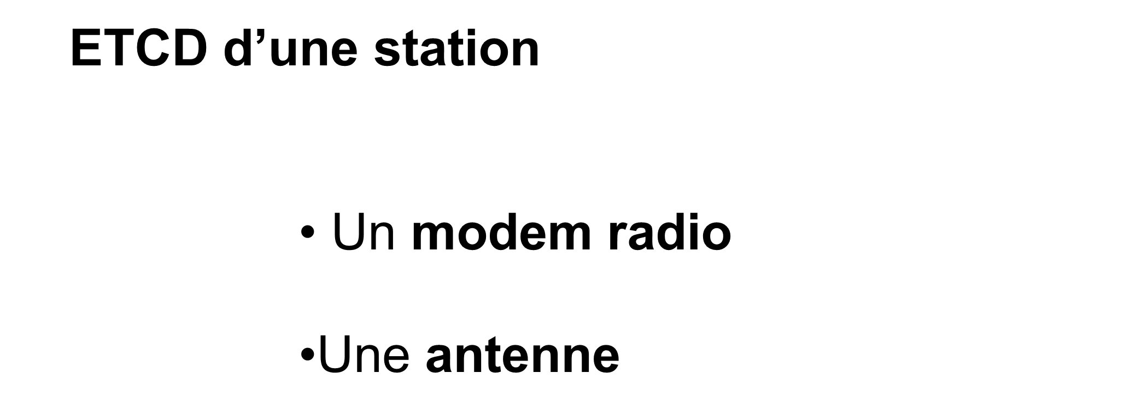

Slide 10
Les interférences
Chaque fréquence pour un canal est la fréquence médiane d'un canal de 22 Mhz
Donc seuls 3 canaux sont utilisables simultanément, par des réseaux proches, afin d'avoir les performances optimales
Si deux réseaux utilisent des canaux avec des fréquences qui se superposent :
L'un va détecter que les signaux de l'autre sont des interférences, et réciproquement

Slide 11
LES NORMES
La norme IEEE 802.11 est en réalité la norme initiale offrant des débits de 1 ou 2 Mbps.
Des révisions ont été apportées à la norme originale afin d'optimiser le débit et d'assurer une meilleure sécurité ou une meilleure interopérabilité :
les normes 802.11a, 802.11b et 802.11g

Slide 12
Bandes de fréquences dans 802.11x
- Pour Wi-Fi (802.11b) et 802.11g
Bande sans licence ISM (Instrumentation, Scientific, Medical)
dans les 2,4 GHz
Largeur de bande : 83 MHz
- Pour Wi-Fi5 (802.11a)
– Bande sans licence UN-II dans les 5,2 GHz
– Largeur de bande : 300 MHz

Slide 13
Modulation
Séquence directe DSSS
Bande ISM
Bande divisée en 14 canaux de 20 MHz
La transmission ne se fait que sur un seul canal
Co-localisation de 3 réseaux au sein d’un même espace

Slide 14
Modulation FHSS
Frequency Hopping Spread Spectrum
Dans la norme 802.11, la bande de fréquence 2.4 - 2.4835 GHz permet de créer 79 canaux de 1 MHz.
La transmission se fait ainsi en émettant successivement sur un canal puis sur un autre pendant 400 ms, ce qui permet de transmettre un signal plus facilement reconnaissable sur une fréquence donnée.
Une station ne connaissant pas la combinaison de fréquence à utiliser ne pouvait pas écouter la communication car il lui était impossible dans le temps imparti de localiser la fréquence sur laquelle le signal était émis puis de chercher la nouvelle fréquence

Slide 15
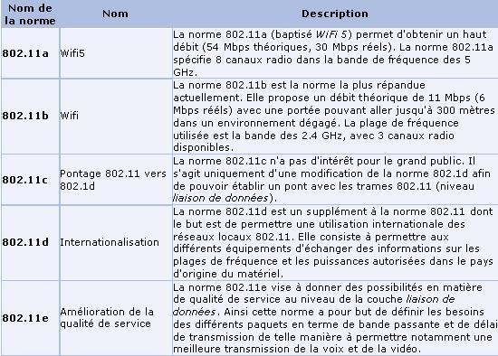
Les différentes extensions IEEE 802.11.

Slide 16
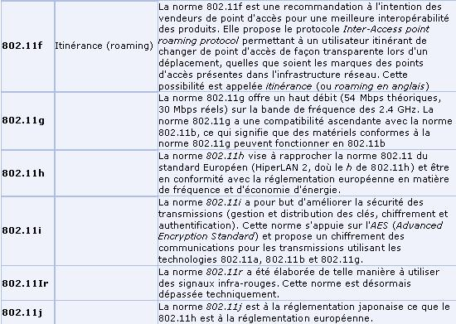

Slide 17
LES MODES DE CONNEXION
Le standard 802.11 définit deux modes :
mode infrastructure
mode ad-hoc

Slide 18
Mode Infrastructure
le réseau sans fil consiste au minimum en:
  Un point d’accès connecté à l’infrastructure du réseau filaire (appelée système de distribution)
  Un ensemble de postes réseaux sans fil
Cette configuration est baptisée:
Basic Service Set (BSS, ou ensemble de services de base).
Un Extended Service Set (ESS, ou ensemble de services étendu) est :
un ensemble d’au moins deux BSS formant un seul sous-réseau.

Slide 19
Rôle de DS
Le système de distribution (DS) est responsable du transfert des paquets entre différents BSS d'un même ESS
– DS implémenté de manière indépendante de la structure hertzienne de la partie sans fil
– Le DS peut correspondre à un réseau Ethernet, Token Ring, FDDI (Fiber Distributed Data Interface) ou un autre IEEE 802.11

Slide 20
Rôle de ESS
L'ESS peut aussi fournir aux différentes stations mobiles une passerelle d'accès vers un réseau fixe, tel qu'Internet
Passerelle : connexion du réseau 802.11 à un autre réseau

Slide 21
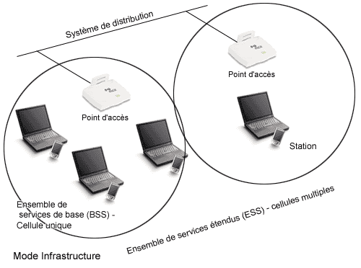

Slide 22
        Mode Ad-hoc
Egalement baptisé point à point, ou ensemble de services de base indépendants soit : IBSS Indépendant Basic Service Set,
Représente simplement un ensemble de stations sans fil 802.11 qui communiquent directement entre elles sans point d’accès ni connexion à un réseau filaire.
Cette infrastructure a comme avantage de se passer de point d'accès et surtout d'être flexible et dynamique.

Slide 23
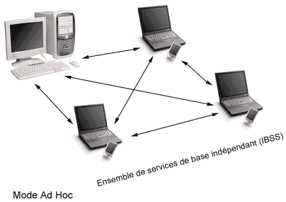

Slide 24
Types de Réseaux sans fil
Systèmes d'interconnexion (Bluetooth)
Réseaux locaux (LANs) sans fil
Réseaux à large échele (WANs) sans fil

Slide 25
Bluetooth
Systèmes d'interconnexion
  Moniteurs, claviers, souris, imprimantes, scanners...
Composants reliés par des ondes-courtes radio
  Pas des câbles, pas d'installation des pilotes
Modèle maître-esclave: Exemple
  Maître : CPU
  Esclaves: souris, clavier...

Slide 26
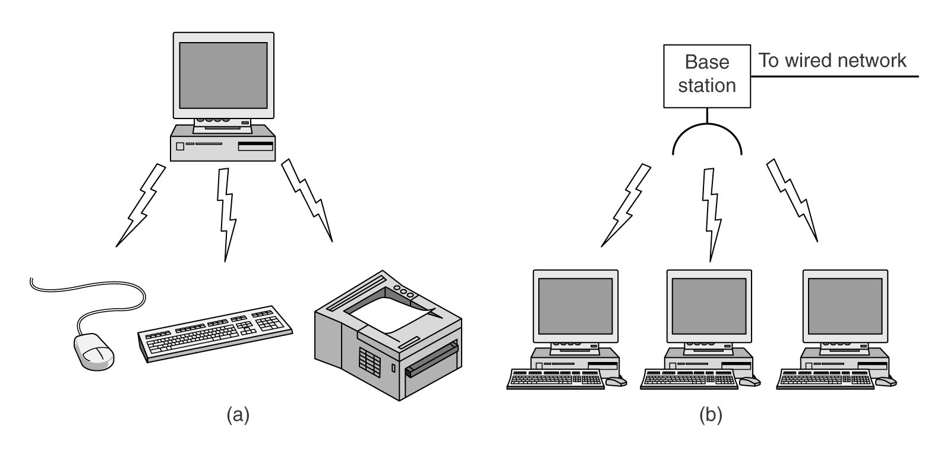
Bluetooth et LAN sans fil

Slide 27
LANs sans fil
IEEE 802.11
Connecter des machines
  Bâtiment ou bureau
Chaque ordinateur possède
  Un modem radio
  Une antenne

Slide 28
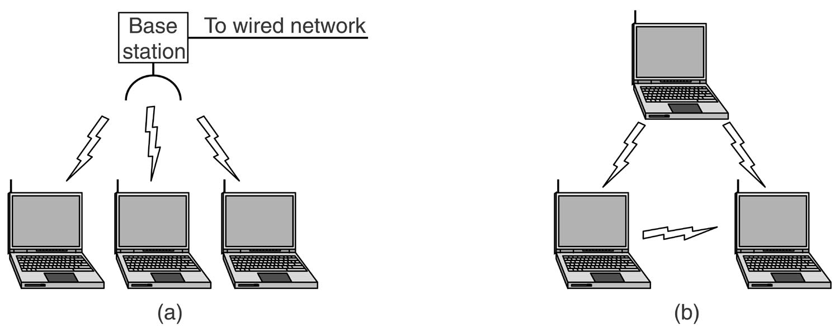
Réseau 802.11 avec base et ad-hoc

Slide 29
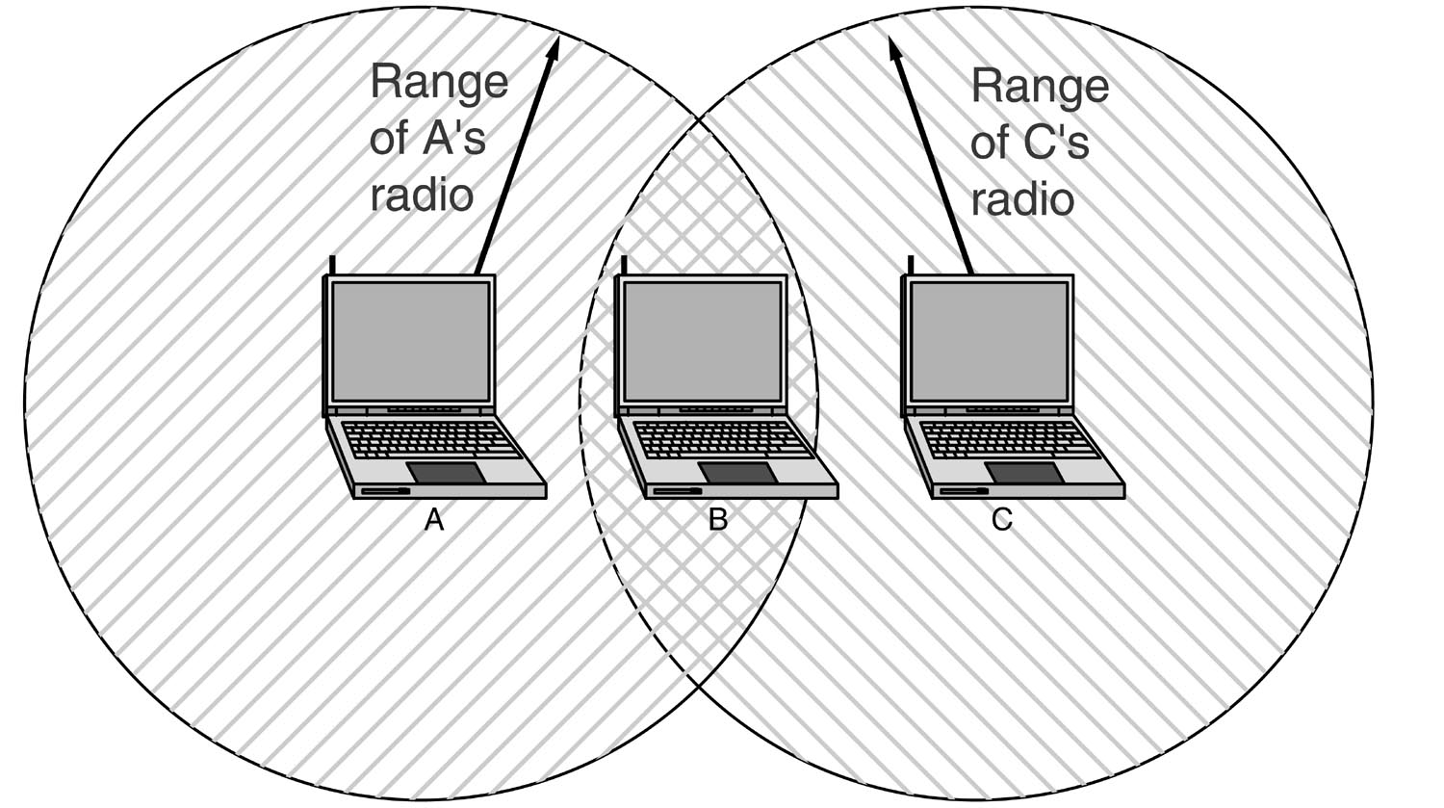
La portée d'une seule radio peut ne pas couvrir tout le système

Slide 30
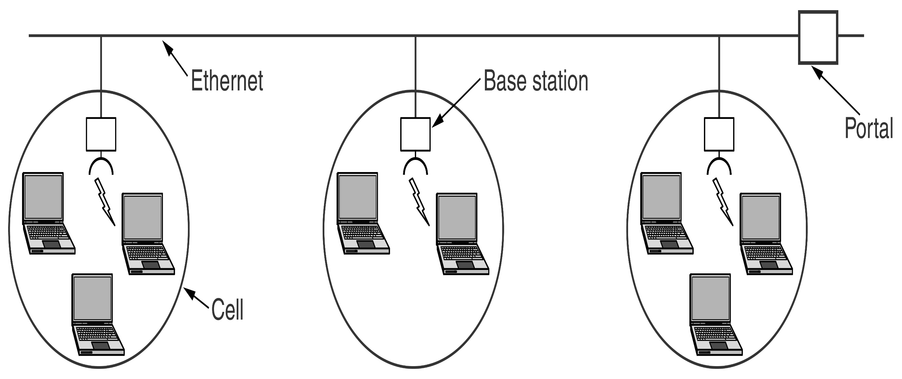
Réseau Multi-cellules 802.11

Slide 31
WANs sans fil
Communication par satellite
Chaque routeur a une antenne
  Écoute l'émission par le satellite
  Écoute l'émission d'autres routeurs
Les réseaux des satellites
  Intéressant pour la diffusion

Slide 32
Objectifs de IEEE 802.11
Travailler avec et en absence d'une station de base
Trouver une fréquence de bande convenable
Assurer la privecité de l'usager
Considérer le temps limité d'une batérie
Avoir assez de BP ==> viable économiquement
Ethernet très utilisé: s'inspire Politique d'accès (csma/cd)
Entrer dans la portée d'une autre station de base
  Solution : cellules multiples

Slide 33
Objectifs de IEEE 802.11
Travailler avec et en absence d'une station de base
Trouver une fréquence de bande convenable
Assurer la privecité de l'usager
Considérer le temps limité d'une batérie
Avoir assez de BP ==> viable économiquement
Ethernet très utilisé: s'inspire Politique d'accès (csma/cd)
Entrer dans la portée d'une autre station de base
  Solution : cellules multiples

Slide 34
IEEE 802 Standards en Méthodes d’accés
802.1 MANAGEMENT
802.2 LOGICAL LINK CONTROL
802.1 BRIDGING
DATA
LINK
LAYER
802.3
MEDIUM
ACCESS
(Ethernet)
PHYSICAL
802.4
MEDIUM
ACCESS
(token bus)
PHYSICAL
802.5
MEDIUM
ACCESS
(token ring)
PHYSICAL
802.11
MEDIUM
ACCESS
(WLAN)
PHYSICAL
802.12
MEDIUM
ACCESS
(Gigabit
LAN)
PHYSICAL
. . .
PHYSICAL
LAYER

Slide 35
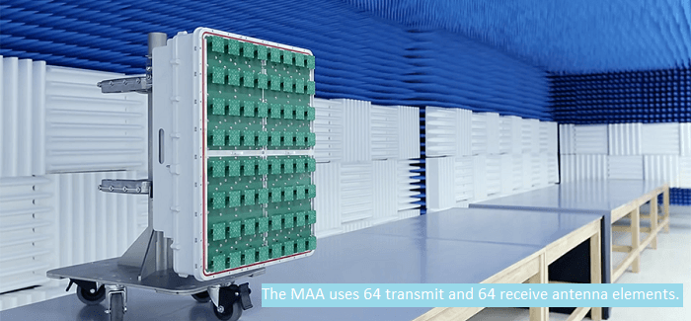
Antenne 5G

Slide 36
Multiple Input Multiple Outpout
MIMO
Le terme MIMO (Multiple Input, Multiple Output) désigne une technologie d'antenne destinée aux communications sans fil, qui consiste à utiliser plusieurs antennes tant au niveau de la source (émetteur) qu'à celui de la destination (récepteur)

Slide 37

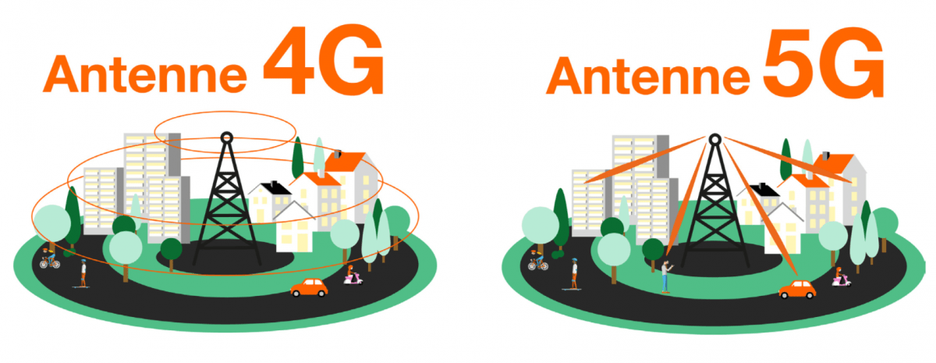
4G vs 5G

Slide 38
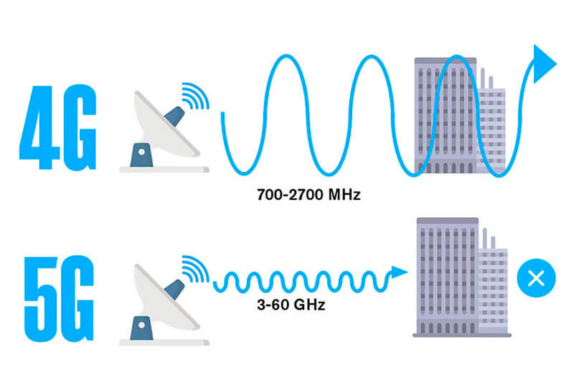
4G vs 5G

Slide 39
4G vs 5G
4 G: Longue Distance mais petit débit à moyen
5 G: Petite distance mais haut débit
Onde millimétrique: distance entre deux PIC fréquence

Slide 40
types de trames IEEE 802.11x
. Trames de gestion
  • balise (beacon)
  • Probe Request / Response
  • authentification
  • association
Trames de contrôle
contribuent au bon acheminement des trames de données
exemple : ACK, RTS/CTS
Trames de données

Slide 41
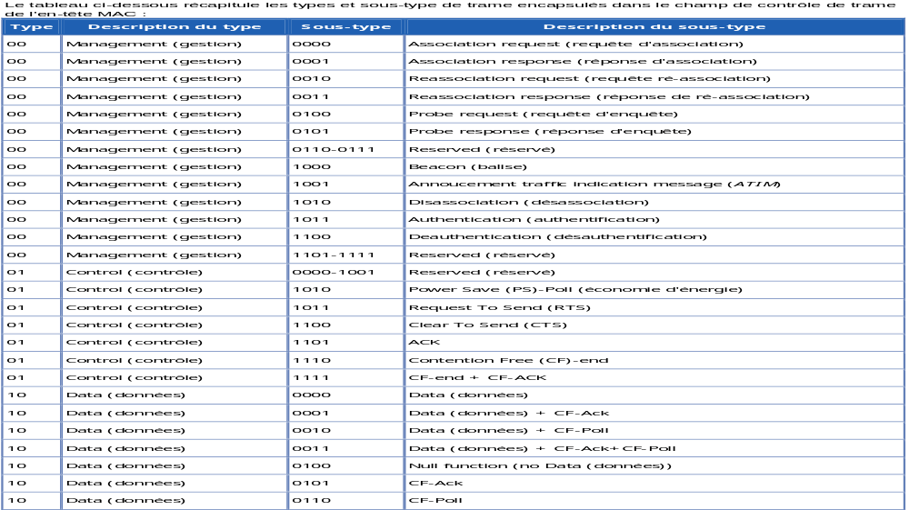

Slide 42
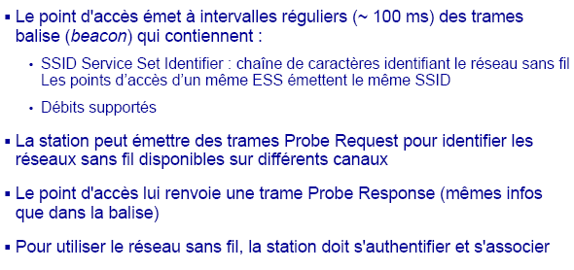
Comment une station découvre le réseau

Slide 43
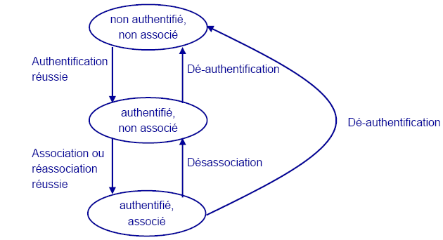
Authentification Association

Slide 44
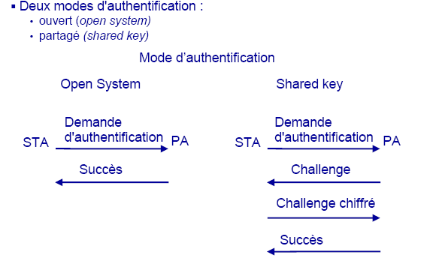
Authentification

Slide 45
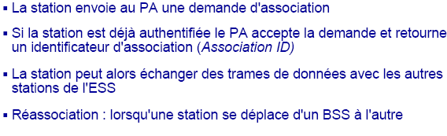
Association- réassociation

Slide 46

La Trame 802.11x
Adresses sur 48 bits, même format qu'une adresse Ethernet
Une trame 802.11 contient 4 champs adresse, dont la signification varie en fonction du type de trame
type de trame
• gestion
• contrôle
• données

Slide 47

Le champ de contrôle de trame

Slide 48
Le champ de contrôle de trame(1)
ToDS (pour le système de distribution) :
Le bit = 1 lorsque la trame est adressée au Point d’Accès pour qu’il l’a fasse suivre au DS (Distribution System).
Ceci inclut aussi le cas où le destinataire est dans la même cellule et que le Point d’Accès doit relayer la trame.
Le bit = 0 dans toutes les autres trames.
FromDS (venant du système de distribution) :
Le bit =1 quand la trame vient du DS.

Slide 49
Le champ de contrôle de trame(2)
More Fragments (d’autres fragments) :
Le bit = 1 quand il y a d’autres fragments qui suivent le fragment en cours.
Retry (retransmission) :
Le bit = 1 indique que le fragment est une retransmission d’un fragment précédemment transmis.
Ceci sera utilisé par la station réceptrice pour reconnaître des transmissions doublées de trames, ce qui peut arriver Si un paquet d’accusé de réception se perd.

Slide 50
Le champ de contrôle de trame(3)
Power Management (gestion d’énergie) :
Le bit indique que la station sera en mode de gestion d’énergie après la transmission de cette trame.
Ceci est utilisé par les stations changeant d’état, passant du mode d’économie d’énergie au mode active ou le contraire.
More Data (d’autres données) :
Le bit est utilisé pour la gestion de l’énergie.
Il est utilisé par le Point d’Accès pour indiquer que d’autres trames sont stockées pour cette station.

Slide 51
Le champ de contrôle de trame(4)
La station peut alors décider d’utiliser cette information pour demander les autres trames ou pour passer en mode actif.
WEP (sécurité) : ce bit indique que le corps de la trame est chiffré suivant l’algorithme WEP.

Slide 52
Le champ de contrôle de trame(5)
Order (ordre) :
Le bit indique que cette trame est envoyée en utilisant la classe de service strictement ordonné (Strictly-Ordered service class).
Cette classe est définit pour les utilisateurs qui ne peuvent pas accepter de changement d’ordre entre les trames.

Slide 53
Le champ de contrôle de trame(6)
Durée / ID (en-tête MAC)
  Ce champ à deux sens, dépendant du type de trame :
  pour les trames de polling en mode d’économie d’énergie, c’est l’ID de la station
  dans les autres trames, c’est la valeur de durée utilisée pour le calcul du NAV. Temps d’écoute virtuelle

Slide 54
L’adressage
Les 4 champs adresse indiquent :
L’adresse de destination : adresse du destinataire final
L’adresse source : adresse de la station qui a initialement émis la trame
L’adresse du récepteur : adresse du destinataire immédiat
L’adresse de l’émetteur : adresse de la station qui émet la trame

Slide 55

L’adressage

Slide 56
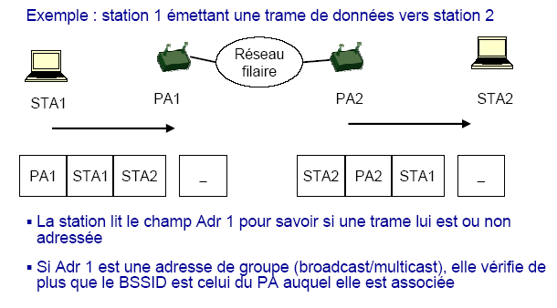

Slide 57
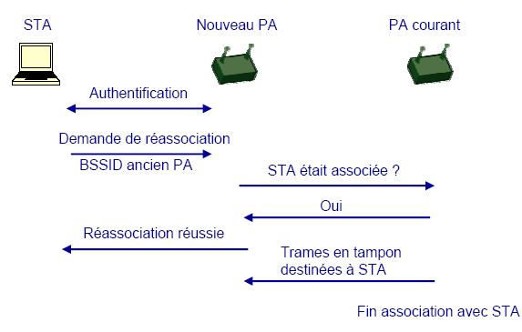
En cas de Mobilité (handover)

Slide 58
Espaces entre deux trames
SIFS (Short IFS) SISF=28ms,
- Est le plus court de tous.
- Il est utilisé pour la transmission des trames ACK, CTS,
DIFS (DCF IFS) DISF=128ms
- Est le plus couramment utilisé (avec SIFS).
- Il est utilisé comme temps minimal d’attente avant transmission.
EIFS (Extended IFS)
- Est utilisé lorsqu’il y a détection de collision.
- Ce temps relativement long par rapport aux autres IFS pour éviter des collisions en série.

Slide 59
Les Trames RTS/CTS
Ce sont les Trames:
Request To Send
Clear To Send

Slide 60
Rôle RTS/CTS
Virtual Carrier Sense:
Envoi de trames RTS/CTS
entre une station source et une station destination
avant tout envoi de données
Réservation de canal pour éviter la collision

Slide 61

Les trames RTS
RA
Est l’adresse du récepteur de la prochaine trame de données ou de gestion.
-TA
Est l’adresse de la station qui transmet la trame RTS.
Durée
Est le temps, en microsecondes, nécessaire à la transmission de la trame de gestion ou de données suivante, plus une trame CTS, plus une trame ACK, plus 3intervalles SIFS(Short Inter Frame space).

Slide 62
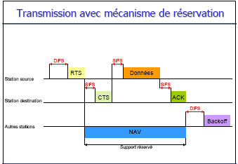

Slide 63

La trame CTS
- RA
Est l’adresse de la station récepteur de la trame CTS, directement copiée du champ TA de la trame RTS.
Durée
DUREE-RTS – ( le temps de transmission, en microsecondes, de la trame CTS + intervalle SIFS)
Le ACK garantit la non collision

Slide 64
Mécanisme de réservation
Station qui veut émettre envoie un RTS
Toutes les stations du BSS entendent le RTS, lisent le champ de durée du RTS et mettent à jour leur NAV
Station destination répond après un SIFS, en envoyant un CTS
Les autres stations lisent le champ de durée du CTS et mettent de nouveau à jour leur NAV
Après réception du CTS par la source, celle-ci est assurée que le support est stable et réservé pour la transmission de ses données

Slide 65
Déterminer l’état du canal
Pour savoir si le canal est libre,
la couche physique mesure la puissance du signal reçue par l'antenne appelée :
RSSI (Received Signal Strength Indicator).
La couche physique détermine donc si le canal est libre en:
1- comparant la valeur du RSSI à un seuil (valeur) et
2- transmet par la suite à la couche MAC un indicateur de canal libre.
3- Dans le cas contraire, la transmission est différée.

Slide 66

La trame ACK
RA
Est Adresse 2 copié du champ de la trame précédent cette trame ACK

Slide 67
Principe de l'accusé de réception ACK
La station réceptrice va vérifier le CRC du paquet reçu et renvoie un accusé de réception (ACK).
La réception de l’ACK indiquera à l’émetteur qu’aucune collision n’a eu lieu.
Si
l’émetteur ne reçoit pas l’accusé de réception
alors
L’ émetteur retransmet le fragment jusqu'à ce qu'il reçoit ACK ou abandonne au bout d’un certain nombre de retransmissions.

Slide 68
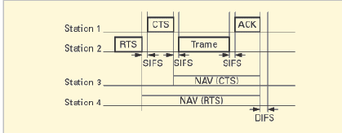
Echange de messages courts RTS et CTS

Slide 69
Network Allocation vector : NAV
Une station voulant émettre transmet un petit paquet de contrôle appelé RTS contenant la durée
la station destination répond (si le canal est libre) avec un paquet de contrôle de réponse appelé CTS contenant la durée.
Toutes les stations écoutant soit la trame RTS, CTS, déclencheront leur indicateur de l'écoute virtuelle (Virtual Carrier Sense) appelé NAV (Network Allocation vector ) pour une certaine durée, et utiliseront cette information avec la procédure d'écoute de support.
Elles passent en mode économie d’énergie pour la dite durée.

Slide 70
Trame 802.11
Format général:

Slide 71
Préambule
Il est dépendant de la couche physique et comprend :
Synch :
c’est une séquence de 80 bits alternant 0 et 1, qui est utilisée par le circuit physique pour sélectionner l’antenne appropriée (si plusieurs sont utilisées).
SFD (Start Frame Delimiter ):
consiste en la suite de 16 bits 0000 1100 1011 1101, utilisée pour définir le début de la trame.

Slide 72
PCLP: physical layer convergenge protocol
contient des informations logiques utilisées par la couche physique pour décoder la trame :
Longueur de mot du PLCP_PDU :
il représente le nombre d’octets que contient le paquet, ce qui est utile à la couche physique pour détecter correctement la fin du paquet.
Fanion de signalisation PLCP : le débit
Champ d’en-tête du contrôle d’erreur : CRC 16

Slide 73
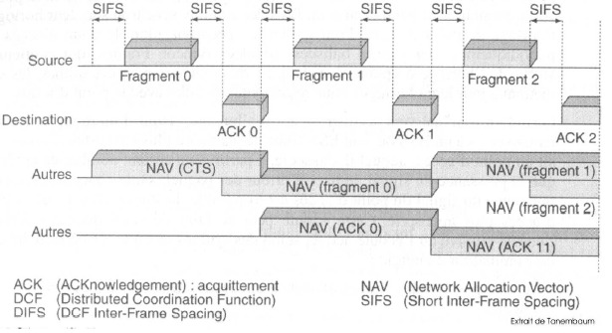
Les trames longues

Slide 74
backoff exponentiel
Le backoff exponentiel signifie qu’à chaque fois qu’une station transmet et provoque une collision,
la durée d'attente aléatoire est augmentée exponentiellement
doublée à la tentative de transmission suivante

Slide 75
backoff exponentiel
Backoff basé sur un compteur :
décrémenté régulièrement
initialisé à une valeur aléatoire
prenant des valeurs de plus en plus grandes au fur et à mesure des retransmissions.

Slide 76
Quand Exécuter le backoff exponentiel
Le standard 802.11définit l’algorithme de backoff exponentiel est exécuté dans les cas suivant :
Quand la station écoute le support avant la première transmission d’un paquet et que le support est occupé
Après chaque retransmission
Après une transmission réussie.

Slide 77
Objectifs du backoff exponentiel
Résoudre le problème d’accés quand plusieurs station veulent transmettre des données en même temps
Collision?
Deux stations ont la même valeur de T: Temporisateur
Un ACK n’est pas reçu par l’émetteur

Slide 78
Le time slot
Le time slot correspond au temps que devrait mettre une station pour détecter une autre station
Il dépend de la technique de transmission utilisée.

Slide 79
Calcul de la durée d'attente aléatoire (DAA)
DAA= CW* random(0,CW)*SlotTime
Slot Time = durée minimale pour déterminer l'état du canal + temps aller-retour + temps de propagation
random(0,CW) est une variable aléatoire uniforme comprise entre 0 et CW-1
CW est la taille de la fenêtre de contention, CW = [CWmin ,CWmax]
Lors de la première tentative de transmission, CW = CWmin
et en cas de collision
CW est doublée jusqu'à ce qu'elle atteigne CWmax.

Slide 80
Fonctionnement de backoff exponentiel
Une station écoute le support avant toute tentative de transmission
Si
le support est libre après un DIFS
alors elle transmet
Sinon elle calcule un temporisateur T
Chaque fois que le medium est libre : T est décrémenté de 1
Si T =0 alors elle peut transmettre

Slide 81
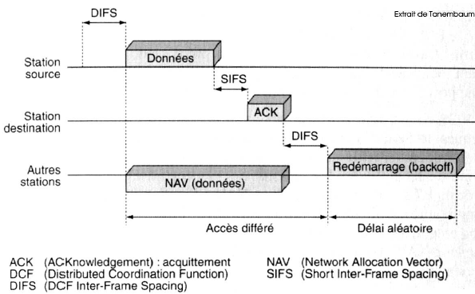

Slide 82
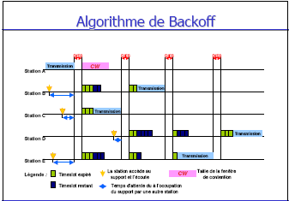

Slide 83
Initialement, une station calcule la valeur d'un
temporisateur = timer backoff, compris entre 0 et 7
Lorsque le support est libre, les stations décrémentent leur
temporisateur jusqu'à ce que le support soit occupé ou que le temporisateur atteigne la valeur 0:
– Si le temporisateur n'a pas atteint la valeur 0 et que le support est de nouveau occupé, la station bloque le temporisateur
– Dès que le temporisateur atteint 0, la station transmet sa trame
– Si 2 ou plusieurs stations atteignent la valeur 0 au même instant, une collision se produit et chaque station doit régénérer un nouveau temporisateur, compris entre 0 et 15

Slide 84
CSMA/CA par 802.11
Emetteur
Si canal libre pendant DIFS
alors transmission de la trame entière ( pas de détection de collision)
Si le canal occupé
alors Backoff
Recepteur
Si la réception est correcte
alors transmission d’un ACK après SFIS

Slide 85
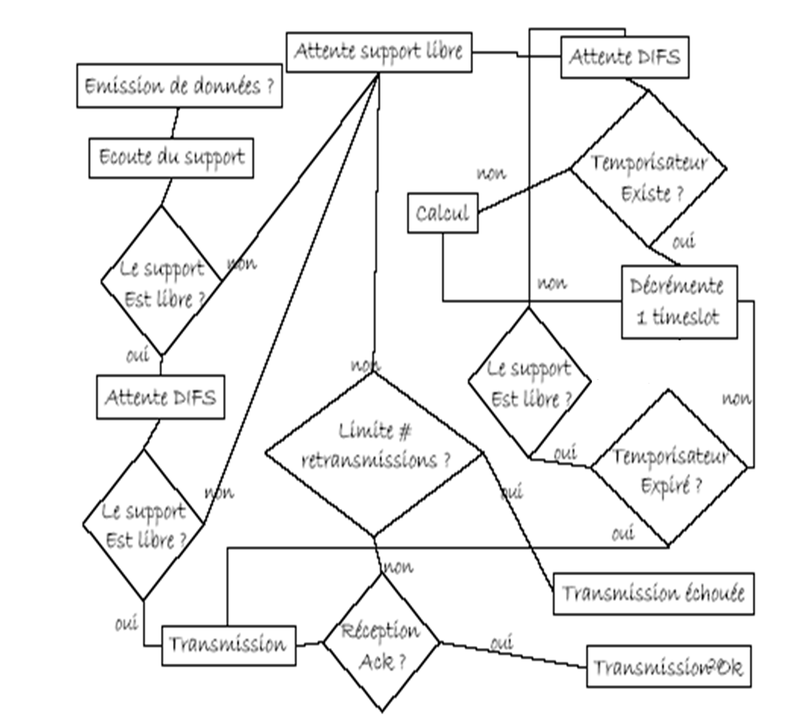

Slide 86
Méthodes d’accés
Distributed Coordination Function (DCF)
méthode d’accès avec collision
Point Coordination Function
(PCF)
méthode d’accès sans collision

Slide 87
DCF (Distributed Coordination Function)
sur réseau ad hoc et d'infrastructure
• CSMA/CA Carrier Sense Multiple Access Collision Avoidance
• Principe : la station écoute le média pour vérifier qu'il est libre avant d'émettre
• Mais elle ne peut pas détecter les collisions
  parce qu'elle n'entend pas nécessairement toutes les stations
  parce que la liaison radio est half duplex
• Avoidance ( Eviter les collisions)
la station réceptrice émet un ACK qui indique que la trame a été correctement reçue et qu'il n'y a pas eu de collision

Slide 88
PCF : Point Coordination Function
Contrôle par le point d'accès
Interrogation à tour de rôle des terminaux (polling List)
Polling List est la liste des station mobiles associées au point d’accés
Il fonctionne avec la Trame: CF Poll frame du point d’accès au nœud mobile
Si le nœud mobile ne répond pas, il doit envoyer: une trame de données nulle (null frame)
PCF est Conçue pour la transmission de données sensibles avec
    • Gestion du délai
    • Applications de type temps réel : voix, vidéo

Slide 89
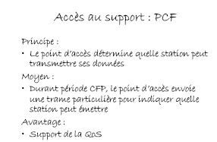
PCF:Point Coordination Function

Slide 90
PCF:Point Coordination Function
CFP signifie Contention Free Period
Le CFP Période entre deux trames suivi d’un DIFS
une méthode d’accès encore peu disponible dans les équipements
Elle est alterné avec la DCF

